Slide 1
ГОО ВПО «ДОНЕЦКИЙ НАЦИОНАЛЬНЫЙ МЕДИЦИНСКИЙ УНИВЕРСИТЕТ ИМЕНИ М. ГОРЬКОГО»
Кафедра пропедевтики педиатрии
Вегетативные дисфункции у детей
Докладчики:
Заведующий кафедрой пропедевтики педиатрии
Кривущев Борис Исаевич
Заведующая неврологическим отделением ГДКБ № 5 г. Донецка, Гриневич Елена Васильевна

Slide 2
Вегетативная дисфункция – это заболевание организма, которое характеризуется симптомокомплексом изменений психоэмоциональной, сенсомоторной и вегетативной активности, связанной с надсегментарными и сегментарными нарушениями вегетативной регуляции деятельности различных органов и систем.
По данным разных авторов, частота вегетативных дисфункций у школьников может достигать 40%. Cреди вегетативных нарушений наиболее часто наблюдаются расстройства сердечно-сосудистой системы – 15–20 %. Функциональные нарушения пищеварительного тракта (у 50-90% детей с жалобами на боль в животе не выявляются органические нарушения) и изменения уродинамики нижних мочевыводящих путей нейрогенного генеза (у 10-20% детей).

Slide 3
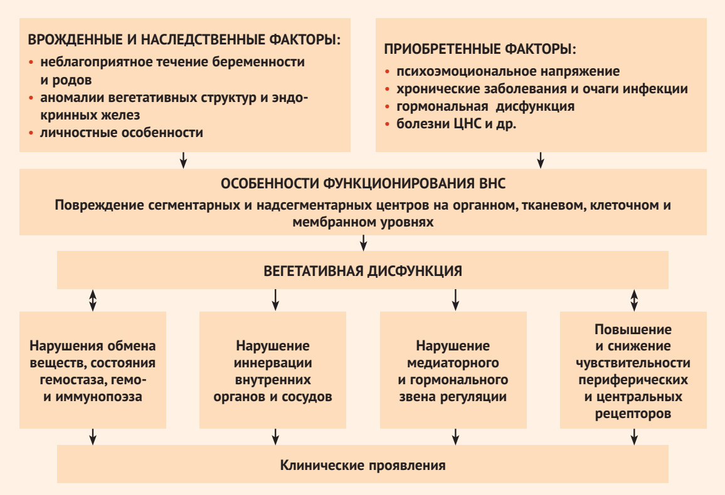
Вопросы этиологии и, особенно, патогенеза вегетативных нарушений у детей являются одними из наиболее сложных в современной детской вегетологии. Это связано с тем, что у каждого ребенка, как правило, есть несколько причин, способных играть одновременно роль причинных, предрасполагающих и провоцирующих.

Slide 4
Важное значение для развития вегетативных дисфункций имеют наследственно-конституциональные особенности деятельности ВНС у детей.
Значительная роль наследственного фактора в развитии данной патологии подтверждается тем, что у детей с ваготонией родственники страдают такими психосоматическими заболеваниями, как бронхиальная астма, нейродермит, аллергические реакции, язвенная болезнь желудка – трофотропные нарушения, которые реализуются преимущественно через парасимпатическую систему. У детей с симпатикотонией родственники страдают гипертонической болезнью, ишемической болезнью сердца, сахарным диабетом, тиреотоксикозом, глаукомой – эрготропные нарушения, которые реализуются через симпатическую нервную систему.

Slide 5
Неблагоприятное течение беременности и родов следует считать одной из основных причин, определяющих склонность к вегетативным нарушениям. Около 80-90% детей с вегетативными дисфункциями имеют неблагоприятный акушерский анамнез.
К развитию вегетативных нарушений у детей также могут привести:
Приобретенные поражения ЦНС – черепно-мозговая травма, инфекции, интоксикации, опухоли.
Психоэмоциональное перенапряжение – выраженные острые и хронические стрессы.
Инфекционные заболевания, хронические заболевания внутренних органов, хронические очаги инфекции (тонзиллит, кариес, гайморит) могут играть роль как провоцирующего, так и этиологического фактора.
Гормональный дисбаланс в организме, связанный с перестройкой организма в пре- и пубертатном периоде, а также на фоне врожденных и приобретенных заболеваний желез внутренней секреции .

Slide 6
Все вышеперечисленные факторы повреждают надсегментарные (церебральные) структуры.
Сегментарные вегетативные нарушения у детей связанные с остеохондрозом, нестабильностью шейного отдела позвоночника, опухолями, инфекциями (ганглиониты, соляриты) наблюдаются реже.

Slide 7
Разнообразие клинических проявлений, разный уровень вегетативных нарушений, многочисленность этиологических факторов, вызывающих заболевание, требуют выделения отдельных классификационных групп данной патологии.
В связи с этим в зависимости от клинико-патогенетических форм вегетативные дисфункции у детей предложено (Майданник В.Г.) распределить на 4 группы:
1) нейроциркуляторная дистония,
2) вегетососудистая дистония,
3) вегето-висцеральная дистония,
4) пароксизмальная вегетативная недостаточность.

Slide 8
Нейроциркуляторная дистония – это клинико-патогенетическая форма вегетативной патологии, обусловленная нарушением регуляции сосудистого тонуса церебральных сосудов.
Предполагается, что в основе данной формы вегетативной дисфункции лежит нарушение функциональной активности α- и β-адренорецепторов и их чувствительности к биологически активным веществам. Клиническая симптоматика нейроциркуляторной дистонии обусловлена нарушением региональной микроциркуляции с преобладанием симптомов церебральной ангиодистонии, что приводит к функциональным неврологическим нарушениям вследствие ишемии мозга.
У больных детей довольно часто наблюдаются психоэмоциональные расстройства и нередко отмечается поражение гипоталамической зоны.

Slide 9
У детей с нейроциркуляторной дистонией основной жалобой является головная боль, которая может быть связана с сосудистыми и ликвородинамическими нарушениями.
Одной из причин головных болей может быть перинатальное поражение шейного отдела позвоночника и позвоночных артерий. Неинтенсивная головная боль может внезапно усиливаться после физических нагрузок, резкого запрокидывания головы.
Головная боль может сопровождаться синкопальным вертебральным синдромом, астенизацией, преходящими двигательными нарушениями (парезами).
Головная боль нередко метеозависима и метеочувствительна.
В случае ваготонии возможна цефалгия по типу мигрени – пульсирующая головная боль в одной половине головы с тошнотой, рвотой.

Slide 10
Течение нейроциркуляторной дистонии очень часто сопровождается психовегетативным синдромом, для которого характерно наличие таких симптомокомплексов:
нарушение самочувствия: повышенная раздражительность, угнетение настроения, геперестезии, сенестопатии;
нарушения поведения: снижение аппетита, повышенная утомляемость, нарушение сна, метеопатии, повышенная болевая чувствительность;
нарушения функции органов: шум в ушах, мигания, нарушения висцеральных систем организма.
У 75% детей с нейроциркуляторной дистонией выявляется внутричерепная гипертензия. Характерны жалобы на головную боль, головокружение, кардиалгии, сердцебиения, мелькание «мушек» перед глазами, холодные конечности, повышенная потливость. Одновременно выявляются признаки эмоционально-невротического синдрома и тревожно-фобического эмоционального напряжения.

Slide 11
Признаком психовегетативного синдрома может быть потеря сознания (синкопе), которую нередко отмечают у девочек в пре- и пубертатном периоде.
У многих детей с нейроциркуляторной дистонией выявляются разные стертые проявления органического поражения ЦНС: нарушения черепной иннервации, мышечная дистония, тремор пальцев рук, гиперкинетические подергивания мышц туловища и конечностей, незначительная ассиметрия сухожильных рефлексов и др.
Одним из проявлений нейроциркуляторной дистонии может быть нарушение полового созревания – задержка или преждевременное созревание.

Slide 12
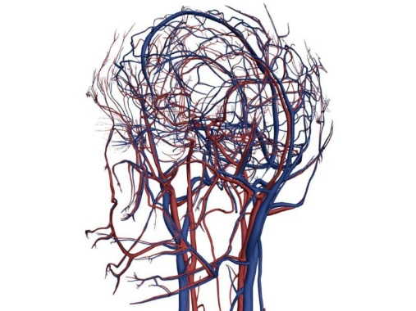
Диагноз нейроциркуляторной дистонии выставляется тогда, когда все клинические симптомы свидетельствуют о поражении цереброваскулярной системы
и отсутствуют клинические проявления поражения сердечно-сосудистой системы (кардиалгии, лабильность пульса, изменения артериального давления) и другие вегетативные нарушения.

Slide 13
Вегетососудистая дистония (ВСД) – это клинико-патогенетическая форма вегетативных дисфункций, клинические проявления которой связаны с нарушениями нейрогуморальной регуляции сердечной деятельности вследствие функционального поражения вегетативных структур разного уровня. При данной форме вегетативной патологии на первый план выступают клинические симптомы поражения сердечной деятельности. В клинической картине ВСД преобладают функциональные кардиопатии, для которых характерны аритмии (экстрасистолия, тахикардия), атриовентрикулярные блокады, синдром Вольфа-Паркинсона-Уайта, изменения на ЭКГ функционального характера.

Slide 14
В зависимости от этиологических факторов выделяют следующие формы ВСД :
1) ювенильная – гормональный дисбаланс в пре- и пубертатном периоде;
2) стресс-эмоциональная – связана с психоэмоциональным напряжением, острым и хроническим стрессом;
3) интоксикационная – влияние очагов хронической инфекции и инфекционных заболеваний на вегетативные структуры;
4) метеотропная;
5) перинатально обусловленная;
6) идиопатическая.

Slide 15
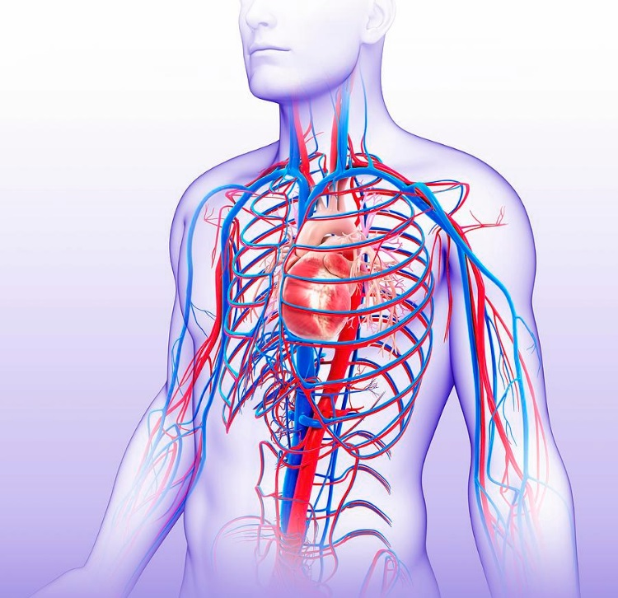
Для подтверждения диагноза вегетососудистой дистонии у детей необходимо комплексное обследование, в которое целесообразно включать кардиоинтервалографию, клиноортостатическую пробу, велоэргометрию,
эхокардиографию,
при необходимости – фармакологические
пробы.

Slide 16
Вегетативно-висцеральная дистония (ВВД) – это клинико-патогенетическая форма вегетативных дисфункций, связанная с нарушением вегетативной регуляции внутренних органов вследствие вегетативных нарушений в вегетативных структурах разного уровня. Клинические формы вегетативно-висцеральной дистонии определяются нарушением функций дыхательной системы, пищеварительного тракта, мочевого пузыря. Наиболее частыми проявлениями вегетативно-висцеральной дистонии являются дискинезия желчевыводящих путей, дискинезия пищевода, дискинезия желудка и двенадцатиперстной кишки; нейрогенный мочевой пузырь, недержание мочи; ваготонический (холинергический) тип бронхиальной астмы.

Slide 17
Наиболее частыми проявлениями вегетативно-висцеральной дистонии являются:
дискинезия желчевыводящих путей, дискинезия пищевода,
дискинезия желудка и двенадцатиперстной кишки;
нейрогенный мочевой пузырь, недержание мочи;
ваготонический (холинергический) тип бронхиальной астмы.
У детей грудного возраста с перенесенным в пре- и перинатальном периоде гипоксически-ишемическим поражением ЦНС желудочно-кишечные дискинезии проявляются частыми срыгиваниями и рвотой, усилением перистальтики, пилороспазмом.

Slide 18
Пароксизмальная вегетативная недостаточность – это клинико-патогенетическая форма вегетативных дисфункций, характеризующаяся вегетативными кризами (пароксизмами), которые являются следствием перенапряжения вегетативной норвной системы и нарушения адаптационных процессов, проявлением дисрегуляции. В англо-американской литературе такие кризы называют «паническими атаками». Вегетативные кризы могут быть спровоцированы эмоциональным или физическим перенапряжением, изменением погодных условий. Реже они возникают без видимых причин.
Длительность пароксизмов может быть от нескольких минут до нескольких часов.

Slide 19
Пароксизмальная вегетативная недостаточность может иметь генерализованный или локальный характер.
Генерализованные вегетативные кризы могут быть:
вагоинсулярными – включают приступы бронхиальной астмы, удушья, обильное потоотделение; возможны гипотермия, боль в животе с тошнотой и рвотой, спазмы гортани, мигренеподобные головные боли, снижение АД вплоть до потери сознания, бради- или тахикардия, аллергические высыпания, отек Квинке.
симпатико-адреналовыми – сопровождаются головнями болями, повышением АД, резкой тахикардией вплоть до пароксизмальной, повышение температуры тела, сухость во рту, озноб, полиурия, чувство тревоги и страха.
3) смешанными – включают симптомы вагоинсулярных и симпатико-адреналовых пароксизмов.
Локальные проявления пароксизмальной вегетативной недостаточности наблюдаются в виде следующих синдромов: краниоцеребрального, кардиального, абдоминального и дыхательного.

Slide 20
Диагноз пароксизмальной вегетативной недостаточности основывается на наличии трех критериев:
Повторяемость пароксизмов – не менее 3 на протяжении 3 недель в ситуациях, связанных со значительным физическим перенапряжением или ситуацией, угрожающей жизни.
Наличие 4 из 12 следующих симптомов:
диспноэ;
чувство пульсации;
боль и ощущение дискомфорта в грудной клетке;
чувство удушья;
головокружение и ощущение нестойкости;
ощущение нереальности;
парестезии в руках или ногах;
ощущение жара или холода;
потливость;
ощущение страха;
боязнь сойти с ума;
боязнь совершить какой-нибудь неадекватный поступок.
3. Исключение наличия других соматических и психических заболеваний.

Slide 21
В зависимости от уровня поражения вегетативной нервной системы различают
надсегментарный (церебральный) и
сегментарный (периферический) уровень, а также
сочетанные вегетативные поражения.
Классическим проявлением сегментарных вегетативных нарушений являются симпаталгии (болевые ощущения в разных органах), сосудистые и трофические нарушения.
Клиническое течение вегетативных дисфункций.
Выделяют следующие фазы заболевания:
фаза клинических проявлений;
фаза ремиссии.
Для полной характеристики течения вегетативных дисфункций у детей используют показатели, характеризующие вегетативный гомеостаз:
исходный вегетативный тонус;
вегетативная реактивность;
вегетативная обеспеченность.

Slide 22
Рабочая классификация (Майданник В.Г.)
Нозологическая форма – вегетативная дисфункция.
Клинико-патогенетическая форма:
нейроциркуляторная дистония;
вегетососудистая дистония:
ювенильная;
наследственная;
стресс-эмоциональная;
интоксикационная;
идиопатическая;
3) вегетативно-висцеральная дистония (дискинезия желчевыводящих путей, дискинезия пищевода, дискинезия желудка и двенадцатиперстной кишки; нейрогенный мочевой пузырь, недержание мочи; ваготонический тип бронхиальной астмы);
4) пароксизмальная вегетативная недостаточность:
генерализованные кризы (вагоинсулярные, симпатико-адреналовые, смешанные);
локальные кризы;

Slide 23
3. Уровень поражения:
надсегментарный;
сегментарный;
4. Клиническое течение:
фаза клинических проявлений;
фаза ремиссии;
5. Характеристика вегетативного гомеостаза:
исходный вегетативный тонус:
амфотония;
ваготония;
симпатикотония;
вегетативная реактивность:
нормальная;
гиперсимпатикотоничная;
асимпатикотоничная;
астеносимпатикотоничная;
гипердиастолическая;
вегетативная обеспеченность:
нормальная;
недостаточная;
избыточная.

Slide 24
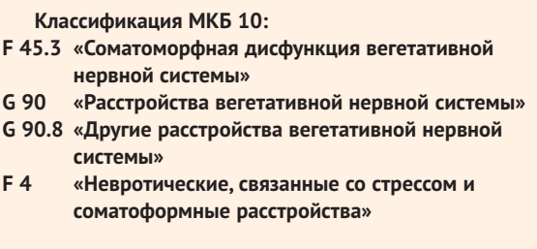
Примеры формулировки диагноза.
Вегетативная дисфункция. Ювенильная вегетососудистая дистония. Надсегментарный уровень поражения. Фаза клинических проявлений.
Вегетативная дисфункция. Вегетативно-висцеральная дистония. Ночное недержание мочи. Надсегментарный уровень поражения. Фаза ремиссии.

Slide 25
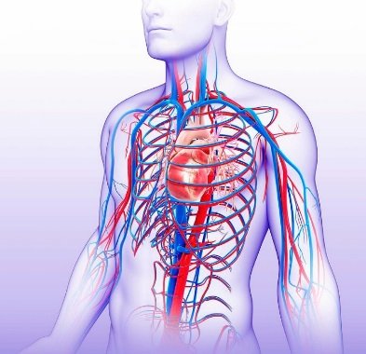
Под нашим наблюдением в неврологическом отделении ГДКБ № 5 г. Донецка в течение одного календарного года находилось 226 детей с вегетативными дисфункциями.
Следует сказать, что, кроме классических вариантов вегетативных дисфункций – ВСД и НЦД, встречалась и сочетанная форма.
У 35 детей (15,5%) выявлены одновременно присутствующие нарушения циркуляции в бассейне головного мозга и изменения со стороны сердечно-сосудистой системы.

Slide 26
Артериальное давление (АД) у наблюдаемых детей также было разным.
У 192 детей (85%) АД было в пределах возрастной нормы.
У 13 детей (5,7%) выявлена артериальная гипотония.
У 12 детей ( 5,4%) – высокое нормальное АД.
У 9 детей (4%) – лабильное АД.
У 49 детей (21,7%) выявлен сколиоз.
У 21 ребенка (9,3%) – нестабильность шейного отдела позвоночника.
У 18 детей (8%) – дисплазия соединительной ткани.
Различные сопутствующие заболевания выявлены у 75 детей (33%).

Slide 27
Возраст Параметры |  | До 7 лет |  | 7-14 лет |  | Старше 14 лет
Пол |  | М | Д | М | Д | М | Д
Общее количество |  | 1 | 1 | 49 | 72 | 54 | 49
Диагноз | ВСД | 1 | 1 | 38 | 61 | 43 | 34
 | НЦД |  |  | 3 | 2 | 4 | 4
 | Сочетанная форма |  |  | 8 | 9 | 7 | 11
АД | артериальная гипотензия | 1 |  | 3 | 6 | 1 | 2
 | нормальное |  | 1 | 44 | 59 | 44 | 44
 | высокое нормальное |  |  | 1 | 2 | 7 | 2
 | лабильное |  |  | 1 | 5 | 2 | 1
Дисплазия соединительной ткани |  |  | 1 | 5 | 5 | 3 | 5
Сколиоз |  |  |  | 7 | 16 | 13 | 13
Нестабильность шейного отдела позвоночника |  |  |  | 3 | 6 | 5 | 7
Сопутствующие заболевания |  |  |  | 14 | 23 | 25 | 13

Slide 28
Предложения по рабочей классификации вегететивных дисфункций.
Учитывая одновременно присутствующие у 15% наблюдаемых детей нарушения циркуляции в бассейне головного мозга и изменения со стороны сердечно-сосудистой, целесообразно в классификацию включить «сочетанную форму» вегетативной дисфункции.
Также классификацию необходимо дополнить информацией о величине артериального давления, так как это напрямую определяет тактику лечения.

